Slide 1
3 - 4
طرح الأعداد المكونة من 3 أرقـام ، مع إعادة التجميع
أ.أحـمـد الأحـمـدي @ahmad9963

Slide 2
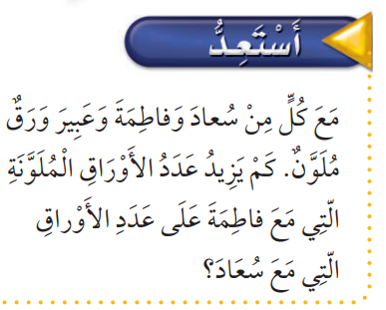
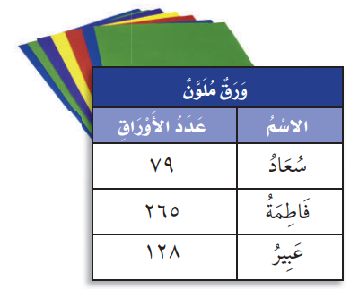
فكرة الدرس
أطـرح أعدادا كل منها يتكون من 3 أرقام ، مع إعادة التجميع
أ.أحـمـد الأحـمـدي @ahmad9963

Slide 3
أ.أحـمـد الأحـمـدي @ahmad9963

Slide 4
أ.أحـمـد الأحـمـدي @ahmad9963

Slide 5
أ.أحـمـد الأحـمـدي @ahmad9963

Slide 6
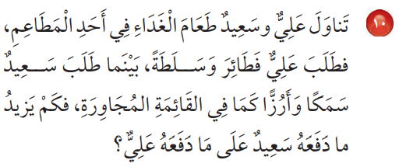
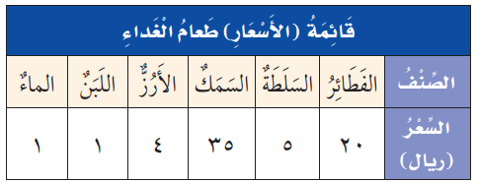
أ.أحـمـد الأحـمـدي @ahmad9963

Slide 7
أ.أحـمـد الأحـمـدي @ahmad9963

Slide 8
أ.أحـمـد الأحـمـدي @ahmad9963

Slide 9
أ.أحـمـد الأحـمـدي @ahmad9963

